Slide 1
FUNDAMENTOS DE ECONOMIA
Prof. Marcos Castaneda
Aula 3

Slide 2
O problema dA organização econômica
Devido as limitações de recursos produtivos e do nível tecnológico as nações procuram organizar sua economia a fim de resolver os problemas do que, quanto, como e para quem produzir.
Em tese existem duas formas de organização econômica: a descentralizada, do tipo economia de mercado, e a centralizada , economia comandada pelo governo.

Slide 3
O funcionamento de uma economia “PURA” de mercado
Os agentes econômicos agem para sobreviverem à concorrência imposta pelos mercados;
Os preços são definidos livremente pelas forças de oferta e procura do mercado;
A “mão invisível” organiza os mercados a partir das ações individuais de cada agente, na busca do seu melhor.
O equilíbrio entre demanda e oferta será sempre atingido pela flutuação dos preços.
Não há interferência do governo na economia , a não ser para regulamentar conflito dos mercado.
O Sistema privado de preços:
Para saber mais, Pesquise sobre Adam Smith e a “mão invisível”.

Slide 4
O Sistema privado de preços
Nesse Sistema, os problemas da economia podem ser resolvidos pela concorrencia dos mercados e pelo mecanismo dos preços.
O consumidor tentará maximizar seu bem estar e o produtor , seu lucro.

Slide 5
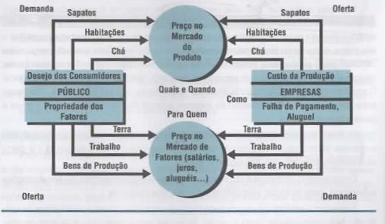
Fluxo circular de produto e renda nas economias de mercado

Slide 6
Preço e quantidade de equilíbrio
No mercado em que se formam os preços os consumidores estabelecem os preços máximos que estão dispostos a pagar pela quantidade desejada (a ser demandada).
O objetivo do consumidor é maximizar a utilidade dos bens demandados.
Por outro lado, os produtores estabelecem os preços mínimos que estão dispostos a receber pelos seus produtos (quantidades ofertadas).
O objetivo do produtor é maximizar seus lucros.

Slide 7
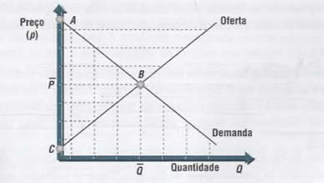
Preço e quantidade de equilíbrio

Slide 8
economia mista de mercado
O sistema de livre mercado possui inúmeras imperfeiçoes:
Imperfeiçoes na livre concorrência;
Imperfeições na distribuição justa da renda;
Instabilidade nos preços de mercado ;
Fatores externos também implicam em imperfeições que o mercado por si só não consegue solucionar:
Poluição;
Infra estrutura de transporte e produção;
Concorrência com o mercado internacional.

Slide 9
O funcionamento de uma economia centralizada – comandada pelo governo
A economia é toda coordenada por órgãos planejadores centrais e não pelo Sistema de preços da livre concorrência;
O órgão central faz o levantamento das necessidades de todos os cidadãos e e dos recursos disponíveis para a produção;
O órgão central fixa a meta de produção;
Os preços nesse Sistema, funcionam como controle de eficiência da produção planejada (é um recurso meramente contábil);
A expansão e contração industrial são determinados pelo governo;
A produção agropecuária é realizada por fazendas estatais e coletivas;
Os preços finais dos produtos são definidos pelo governo com base na relação de demanda e oferta desse produto;
Oe meios de produção são de propriedade coletiva (pública).

Slide 10
Elementos de uma economia capitalista
Capital:
conjunto de bens econômicos que permitem a produção de novos bens e serviços. Ex: máquinas, equipamentos, fábricas, infra-estrutura de produção (são os chamados bens de capital).
Propriedade privada dos meios de produção:
Capitalista é aquele que tem a propriedade privada dos meios de produção e com ele gera novo produto e nova renda.
No sistema capitalista são os proprietários de capital que recebem juros, dividendos, lucros, royalties, etc derivados da propriedade dos bens de capital.
Divisão do trabalho:
Gerou especialização de funções;
Permitiu a mecanização do trabalho manual;
Foi a divisão do trabalho que permitiu a produção em massa, característica do capitalismo.
Moeda:
No mundo atual ninguém troca mercadoria por mercadoria (escambo). Elas vendem uma de suas mercadorias para comprar outra.
A moeda tem 4 funções básicas: meio de troca, reserva de valor, unidade de conta e padrão de pagamento.

